Slide 1
XÂY DỰNG VÀ LÀM GIÀU
KHO DỮ LIỆU CHỈ MỤC DÙNG WEB CRAWLER
Giảng viên hướng dẫn: Th.s Huỳnh Ngọc Tín
Sinh Viên Thực Hiện: Đỗ Văn Tiến
Nguyễn Phước Cường
Notes:
Title of PPT
Nhóm bao gồm 2 thành viên , ĐVT và NPC

Slide 2
Nội dung trình bày
Đặt vấn đề.
Giới thiệu hệ thống xây dựng.
Ứng dụng liên quan.
Mục tiêu và nội dung thực hiện.
Phương pháp thực hiện.
Thực nghiệm - đánh giá.
Kết luận – hướng phát triển.
Tài liệu tham khảo.
Demo và trả lời câu hỏi .
Notes:
Title of PPT
Phần trình bày bao gồm 6 phần : phần đặt vấn đề - nêu nguyên nhân chọn đề tài, mục tiêu và nội dung thực hiện – mục tiêu và các nội dung thực hiện của đề tài, phương pháp thực hiện – kiến trúc , thực nghiệm và đánh giá, hướng phát triển cùng với tài liệu tham khảo.

Slide 3
Đặt vấn đề
Số lượng các bài báo tăng nhiều lần sau mỗi năm.
Việc cập nhật thông tin bài báo mới từ các tổ chức khác của các thư viện số - việc trao đổi dữ liệu giữa các thư viện số của các tổ chức còn hạn chế.
Các cơ sở dữ liệu chỉ mục có sẵn chưa đảm bảo được tính cập nhật và đầy đủ.
Khi người dùng cần tìm kiếm 1 bài báo, có thể phải tìm trên nhiều thư viện số cũng như các cơ sở dữ liệu chỉ mục khác nhau
➔ Cần xây dựng một kho dữ liệu chỉ mục các bài báo đảm bảo được: dữ liệu đầy đủ, chính xác và cập nhật để đáp ứng nhu cầu tìm kiếm của người dùng
Notes:
Title of PPT
Hiện nay, phần lớn các bài báo khoa học được công bố trên các thư viện số và các tiện ích chia sẻ. Trong đó, thư viện số là nơi lưu trữ một lượng lớn thông tin các bài báo của các hội nghị cũng như tạp chí, số lượng bài báo tăng lên gấp nhiều lần sau mỗi năm. Khi người dùng muốn tìm kiếm một bài báo khoa học thì họ có thể phải tìm trên nhiều thư viện số khác nhau vì việc cập nhật dữ liệu của các tổ chức khác nhau hay việc trao đổi dữ liệu giữa các thư viện số của các tổ chức khác nhau còn hạn chế. Bên cạnh đó, các cơ sở dữ liệu chỉ mục hiện nay việc câp nhật dữ liệu vẫn còn hạn chế. Như vậy, cần thiết xây dựng một hệ thống kết hợp giữ thu thập thông tin các bài báo trên các thư viện số của các tổ chức khác nhau kết hợp sử dụng cơ sở dữ liệu chỉ mục có sẵn để xây dựng kho chỉ mục các bài báo đảm bảo dữ liệu chính xác, đầy đủ và cập nhật.

Slide 4
Giới thiệu hệ thống xây dựng
Khóa luận xây dựng một hệ thống dùng để thu thập thông tin chỉ mục các bài báo khoa học bằng cách kết hợp giữa:
- Rút trích thông tin chỉ mục bài báo trực tiếp trên các thư viện số ACM , CiteSeer , IEEEXplore.
- Sử dụng dữ liệu trong cơ sở dữ liệu chỉ mục có sẵn DBLP.
1
2
3
4
1
http://portal.acm.org/
2
http://citeseerx.ist.psu.edu/
3
http://ieeexplore.ieee.org/
4
http://dblp.uni-trier.de/
eLSSNL
Notes:
Title of PPT
Thông tin chỉ mục bao gồm: tựa đề bài báo,tên tác giả bài báo, năm suất bản, tổ chức công bố, đường dẫn, tóm tắt của bài báo,

Slide 5
Vấn đề liên quan
Nguồn cung cấp thông tin chỉ mục:
  Từ các file TOCs (Table of Contents) từ các kỷ yếu hội nghị, tạp chí.
  Từ việc phân tích nội dung bài báo.
  Từ trên Internet.
Cách thức rút trích thông tin chỉ mục:
  Sử dụng các luật và các thuật toán.
  Sử dụng máy học để rút trích thông tin.
eLSSNL
Notes:
Để xây dựng một nguồn dữ liệu chỉ mục các bài báo khoa học thì có 2 yếu tố cần quan tâm tới đó là :
Nguồn lây dữ liệu : lấy thông tin dữ liệu ở đâu
Cách thức lấy dữ liệu:
== Theo khảo sát của nhóm và một số các bài báo khảo sát trong lĩnh vực khai phá dữ liệu thì :
+ Nguồn lấy dữ liệu:
+ Cách thức lấy dữ liệu.
Dựa trên các yếu tố trên có một số ứng dụng được xây dựng đữ liệu chỉ mục các bài báo.
Title of PPT

Slide 6
Ứng dụng liên quan
Cơ sở dữ liệu chỉ mục DBLP.
- Nguồn: Từ các file TOCs được tác giả sưu tầm được.
- Phương thức lấy:
➔ Hệ thống bị giới hạn bởi nguồn dữ liệu bị giới hạn khi có nhiều hội nghị, tạp chí việc thu thập file TOCs khó khăn.
Dữ liệu của hệ thống thư viện số mở CiteSeer
- Nguồn: Từ các bài báo download trên Internet.
- Phương thức lấy: sử dụng các thuật toán kết hợp máy học để rút trích thông tin chỉ mục các bài báo.
➔ Việc download các bài báo bị giới hạn do bản quyền cùng với đó độ chính xác của các thuật toán sử dụng chưa cao.
eLSSNL

Slide 7
Mục tiêu và nội dung thực hiện
Mục tiêu của khóa luận là xây dựng một hệ xây dựng một hệ thống thu thập dữ liệu chỉ mục các bài báo khoa học đảm bảo dữ liệu thu thập được chất đầy đủ, chính xác và cập nhật.
Với mục tiêu đó, khóa luận đã thực hiện các nội dung sau:
  Xây dựng module thu thập và rút trích thông tin chỉ mục các bài báo từ các thư viện số ACM, CiteSeer, IEEEXplore.
  Xây dựng module sử dụng dữ liệu của cơ sở dữ liệu chỉ mục có sẵn DBLP.
  Xây dựng module cho phép hệ thống tự động cập nhật các bài báo mới từ các thư viện số.
  Xây dựng module quản lý cơ sở dữ liệu trong kho dữ liệu chỉ mục mà hệ thống thu thập được.
eLSSNL
Notes:
Title of PPT

Slide 8


Kiến Trúc Hệ Thống
Thư viện số ACM,
IEEE,
CiteSeer,
URL Query
URL Results
Từ khóa
Module
Thu thập
Module Rút trích thông tin bài báo
Metadata
Danh sách URL
Thông tin bài báo khoa học
Kiểm tra trùng lặp
DBLP
Module
Import dữ liệu
Metadata
CSDL
chỉ mục
Bài báo
eLSSNL
Notes:
Title of PPT

Slide 9
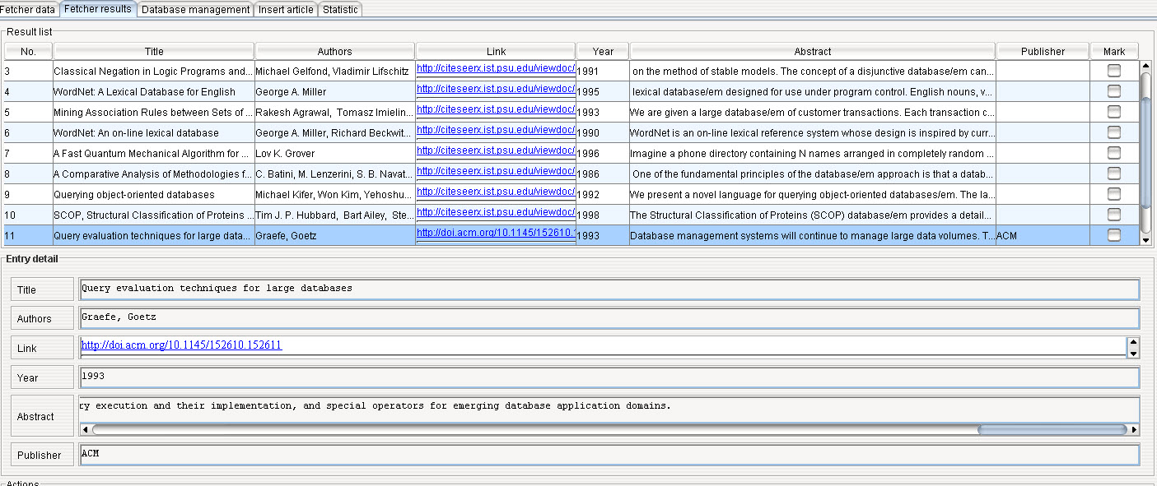
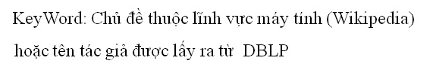
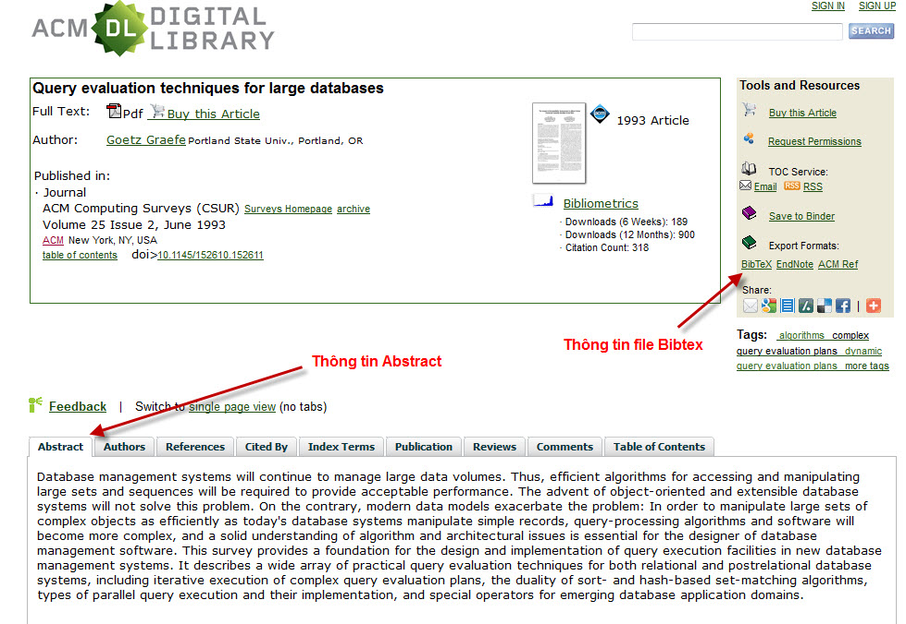
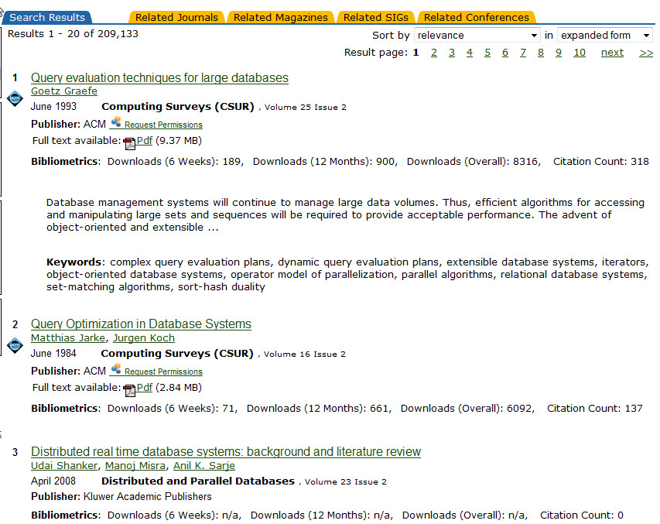
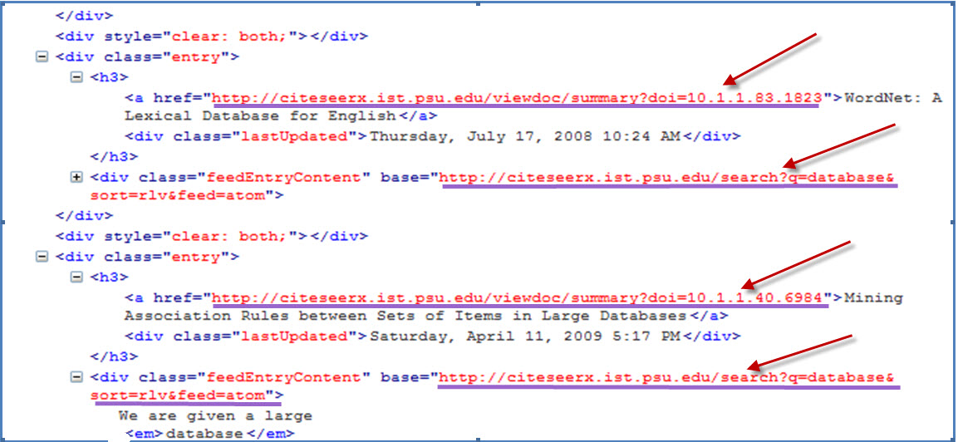
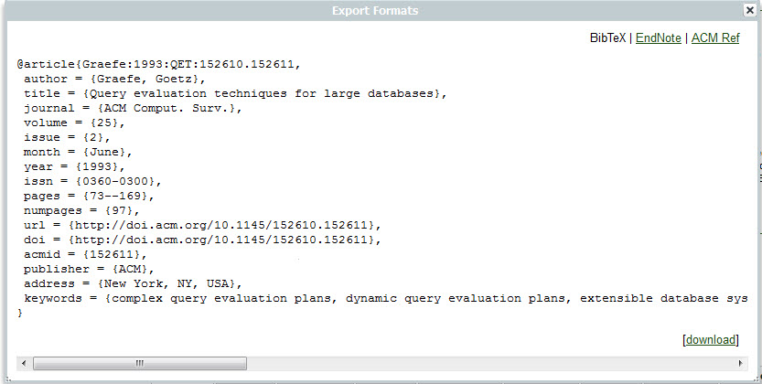
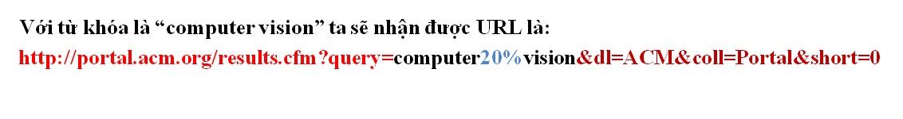
Quá trình thu thập và rút trích thông tin chỉ mục
Thư viện số
URL result
Danh sách URL
Keyword
Crawling
URL query
Pattern
Thông tin Metadata
Nội dung HTML
Trình phân tích
eLSSNL
Notes:
Title of PPT

Slide 10
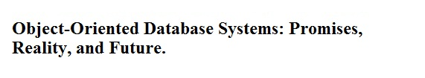
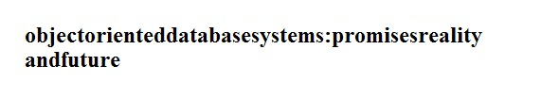
Kết hợp với cơ sở dữ liệu chỉ mục đã có
Loại bỏ khoảng trắng
và các ký tự đặc biệt
titleSingnature
titleSingnature
Bài báo đã rút được thông tin
Năm công bố
Năm công bố
So sánh
Xử lý trùng lặp
Bài báo mới
DBLP
Dữ liệu của hệ thống
Import
eLSSNL

Slide 11
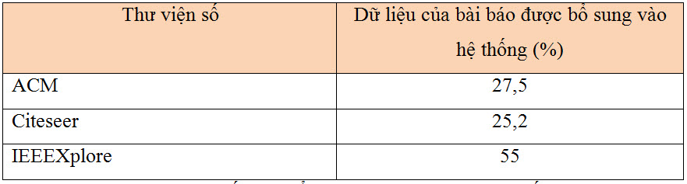
Thực Nghiệm
* Dữ liệu của bài báo được bổ sung vào hệ thống: Được tính trên trung bình số lượng các bài báo mới được bổ sung vào hệ thống khi sét trên 100 bài báo khi từ khóa là chủ đề thuộc lĩnh vực máy tính.
eLSSNL
Notes:
Title of PPT

Slide 12
Đánh giá
Đóng góp của khóa luận:
- Đề xuất một phương thức để thu thập dữ liệu chỉ mục.
- Dữ liệu mà hệ thống thu thập được đầy đủ, chính xác, câp nhật từ đó có thể xây dựng lên công cụ tìm kiếm thỏa mãn nhu cầu tìm kiếm của người dùng.
eLSSNL
Notes:
Title of PPT

Slide 13
Kết luận
Hệ thống xây dựng được kho dữ liệu chỉ mục các bài báo khoa học trong đó dữ liệu thu thập đảm bảo chính xác, đầy đủ và cập nhật.
Hệ thống có khả năng cập nhật tự động những bài báo mới nhất từ các thư viện số.
Hệ thống kết hợp dữ liệu thu thập được với dữ liệu chỉ mục có sẵn.
eLSSNL
Notes:
Title of PPT

Slide 14
Hướng phát triển
Bổ sung nguồn thu thập cho hệ thống (thêm các thư viện số, các dữ liệu chỉ mục có sẵn).
Xây dựng công cụ tìm kiếm các bài báo khoa học dựa trên kho dữ liệu thu thập được.
Phân loại những bài báo thu thập được theo các chủ đề của bài báo.
eLSSNL
Notes:
Title of PPT
where filter versus predicates in path expressions:
Example for redundancy because of several languages in one
Some subtle differences
Input order versus Document order
Better typed value comparison versus general comparison

Slide 15
Tài Liệu Tham khảo
1. Tài liệu tiếng Anh
[1] Alexander Yates. “Information Extraction from the Web: Techniques and Applications”. Phd thesis, University of Washington, 2007.
[2] Badawia M. Albassuny. “Automatic metadata generation applications: a survey study”. International Journal of Metadata, Semantics and Ontologies . Volume 3, Number 4 / 2008. pp 260 – 282.
[3] C.L. Giles, K. Bollacker, S. Lawrence,CiteSeer: “An Automatic Citation Indexing System”.Digital Libraries 98: Third ACM Conf. Digital Libraries, ACM Press,New York, 1998, pp. 89-98.
[4] Chia-Hui Chang, Mohammed Kayed, Moheb Ramzy Girgis, Khaled F. Shaalan, “A Survey of Web Information Extraction Systems” IEEE Transactions on Knowledge and Data Engineering, vol. 18, no. 10, pp. 1411-1428, Oct. 2006.
2. Tài Liệu Tiếng Việt
[4] Huỳnh Ngọc Tín, “Báo cáo chuyên đề rút trích thông tin”, Đại Học Công Nghệ Thông Tin, Năm 2010.
eLSSNL
Notes:
Title of PPT

Slide 16
Demo và trả lời câu hỏi

Slide 17
Cảm ơn sự quan tâm theo dõi
của quý Thầy Cô và các bạn!
eLSSNL
Notes:
Title of PPT

